Slide 1
Обеспечение подготовки и проведения ГИА в 2025 году

Slide 2
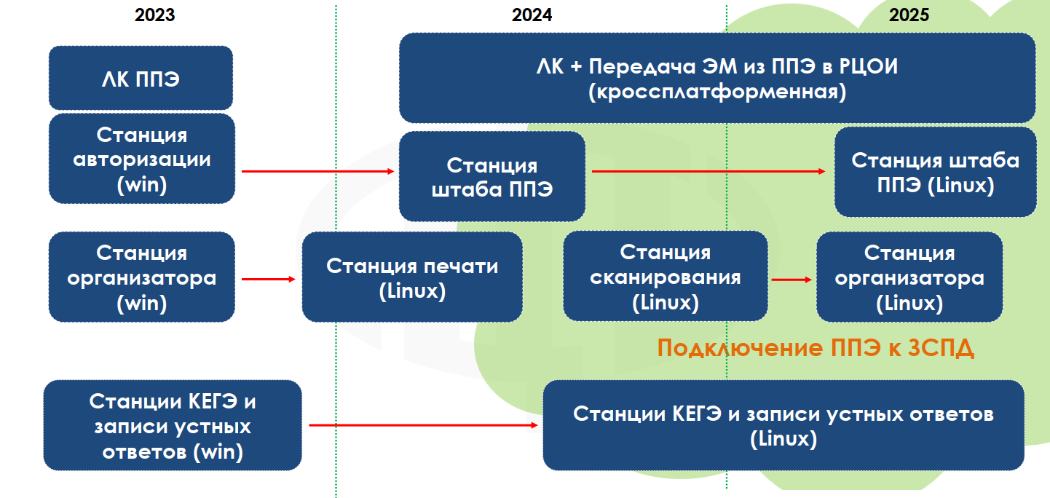
Новости ГИА-2025
В Санкт-Петербурге ГИА-2025 проводится на ОС WINDOWS!
ПК для доступа в ЛК может быть на ОС Linux

Slide 3
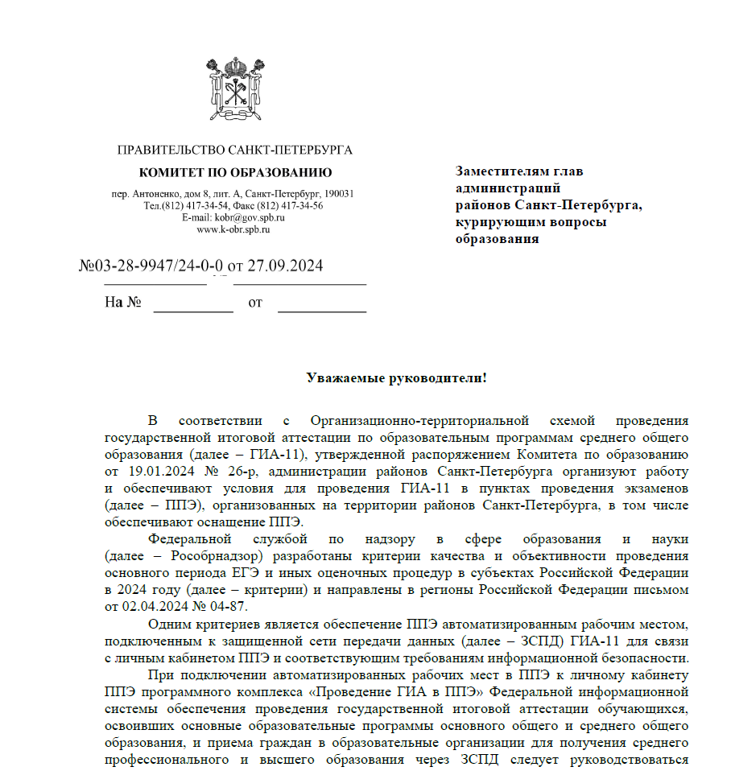
До 20.12.2024 информацию об организации работы в КО
До 01.02.2025 подключение всех ППЭ ГИА-11

Slide 4
График проведения всероссийских тренировочных мероприятий на 2025 год
№ п/п | Дата | Статус | Применяемые технологии | Информация о количестве субъектов и количестве ППЭ | Информация об участниках | Учебный предмет
2 | 5 марта (среда) | всероссийская | Технология передачи полного комплекта ЭМ по сети «Интернет», печати и сканирования ЭМ в аудиториях ППЭ | все аудитории ППЭ основного периода ЕГЭ субъектов Российской Федерации и ЗОО | с участниками (по решению ОИВ) | биология, английский язык (письмо), английский язык (уст.), информатика (КЕГЭ)
 |  |  | Тестирование системы видеонаблюдения | все аудитории ППЭ досрочного периода ЕГЭ субъектов Российской Федерации
4 | 14 мая (среда) | всероссийский | Технология передачи полного комплекта ЭМ по сети «Интернет», печати и сканирования ЭМ в аудиториях ППЭ | все аудитории ППЭ основного периода ЕГЭ субъектов Российской Федерации и ЗОО | с участниками | русский язык, английский язык (уст.), информатика (КЕГЭ)
 |  |  | Тестирование системы видеонаблюдения
Письмо РОН №10-755 от 26.11.2024

Slide 5
Новости ГИА-2025 (ИС-9)
Изменены критерии оценивания:
- Грамотность речи
Исключён критерий оценивания «Богатство речи».
Критерий Р5 «Соблюдение фактологической точности» переименован по аналогии с тем, как подобный критерий представлен в ОГЭ и ЕГЭ по русскому языку: «Фактическая точность речи»
- Диалог
Максимальный балл был 2, стал 3
Изменения будут отражены в Бланке участника и Протоколе эксперта

Slide 6
Новости ГИА-2025 (ГИА-9)
Русский язык: Участникам экзамена разрешается пользоваться орфографическими словарями, выдаваемыми организаторами в аудитории. Словари предоставляются ОО, на базе которой организован ППЭ, либо ОО, обучающиеся которых сдают экзамен в ППЭ. Пользование личными орфографическими
словарями участникам ОГЭ запрещено.
Требования к орфографическому словарю, используемому на экзамене:
– позволяет устанавливать нормативное написание слов;
– включает не менее 15 000 слов;
– издан не ранее 2009 года;
– может содержать список имён, важнейшие орфографические правила.
Введено ограничение видов примеров из жизненного опыта: «Не учитываются примеры, источниками которых являются комикс, аниме, манга, фанфик, графический роман, компьютерная игра и другие подобные виды представления информации».
Максимальный первичный балл за выполнение экзаменационной работы увеличен с 33 до 37.
Биология: максимальный балл за выполнение задания 3 снижен с 2 до 1. Максимальный первичный балл за выполнение экзаменационной работы снижен с 48 до 47

Slide 7
Новости ГИА-2025 (ГИА-9)
Информатика: количество заданий в работе увеличилось с 15 до 16, а задание 15 перестало быть альтернативным. В КИМ-2025 заданию 15 соответствует задание 15.1 из КИМ-2024, а заданию 16 – задание 15.2 из КИМ-2024
Максимальный первичный балл за выполнение экзаменационной работы увеличен с 19 до 21 балла.
Физика: количество заданий сокращено с 25 до 22.
Максимальный первичный балл за выполнение экзаменационной работы уменьшился с 45 до 39 баллов.
Химия: изменена модель задания 23, предусматривающего выполнение химического эксперимента. Экзаменуемым предстоит провести 4 опыта, позволяющих распознать вещества в двух пробирках под номерами. Результаты выполнения задания оформляются в табличной форме. Выполнение задания оценивается 5 баллами.
Оценивание экспертами в аудитории техники выполнения опытов в 2025 не предусмотрено.
Количество заданий уменьшено с 24 до 23.
Максимальный первичный балл за выполнение экзаменационной работы уменьшен с 40 до 38.

Slide 8
ГИА-9. Изменение предметов по выбору
Изменение предмета по выбору для участников ГИА-9 возможна только на следующий год.
При пересдаче неудовлетворительного результата в сентябре пересдается ранее выбранный предмет. Год учитываем календарный
82. Участникам ГИА, не прошедшим ГИА, в том числе участникам ГИА, чьи результаты ГИА по сдаваемым учебным предметам в дополнительном периоде и (или) резервные сроки дополнительного периода были аннулированы по решению председателя ГЭК в случае выявления фактов нарушения Порядка участниками ГИА, а также участникам ГИА, получившим на ГИА неудовлетворительные результаты более чем по двум учебным предметам, либо получившим повторно неудовлетворительный результат по одному или двум учебным предметам на ГИА в резервные сроки дополнительного периода, предоставляется право повторно пройти ГИА по соответствующему учебному предмету (соответствующим учебным предметам) не ранее чем в следующем году в формах, установленных пунктом 6 Порядка.
Указанные участники ГИА вправе изменить учебные предметы по выбору для повторного прохождения ГИА в следующем году.

Slide 9
Список программного обеспечения, доступного на каждом рабочем месте участника экзамена
№ | Программное обеспечение | Наименование программы
1 | Калькулятор | Microsoft Windows "Калькулятор"
2 | Графический редактор | Microsoft Paint
3 | Среда программирования для языка Pascal | PascalABC.NET
4 | Среда программирования для языка Python 3 | IDLE
5 | Среда программирования для языка Python 3 | PyCharm
6 | Средство просмотра файлов в формате PDF | любое
Это ПО должно быть установлено на каждой станции КЕГЭ
Распоряжение КО от 05.11.2024 №1358-р О внесении изменения в распоряжение КО от 19.01.2024 №26-р ОТС ГИА-11 Приложение №2 (ПО 2025)

Slide 10
Список программного обеспечения, которое может быть установлено на рабочее место участника экзамена по его выбору
№ | Наименование офисного пакета
1 | МойОфис
2 | P7-Офис
3 | Microsoft Office версия 2007 и выше
4 | Libre Office версия 6.3.6 и выше
№ | Язык программирования | Среда программирования | Устанавливается на все станции КЕГЭ
1 | Java | IntelliJ IDEA
2 | Python3 | IDLE | +
3 | Python3 | PyCharm | +
4 | Python3 | Microsoft Visual Studio Code (+ Python)
5 | Pascal | PascalABC.NET | +
6 | Pascal | Free Pascal
7 | C++ | DevC++
8 | С++ | CodeBlocks
9 | С++ | Microsoft Visual Studio Code (+ C/C++)
10 | C# | Microsoft Visual Studio Code (+ C#)

Slide 11
Обработка персональных данных участников ГИА
НЕ ТРЕБУЕТСЯ согласие участника (его родителя) для внесения его персональных данных в РИС ГИА или ФИС ГИА (ФЗ №152-ФЗ Статья 6; см. памятку по обработке ПД участников ГИА).
Примечание. Если родитель уже отказался от внесения данных в "Параграф" школы, это не мешает внести его данные в РИС ГИА вручную, без передачи их автоматизированным способом из "Параграф" в РИС ГИА.

Slide 12
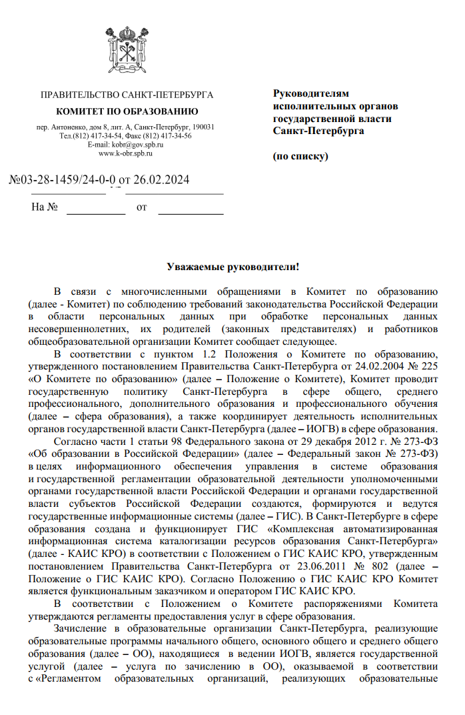
Обработка персональных данных участников ГИА
МЕТОДИЧЕСКИЕ РЕКОМЕНДАЦИИ
ДЛЯ ОБЩЕОБРАЗОВАТЕЛЬНЫХ ОРГАНИЗАЦИЙ ПО ВОПРОСАМ ОБРАБОТКИ ПЕРСОНАЛЬНЫХ ДАННЫХ

Slide 13
Расписание ГИА-2025
https://regulation.gov.ru/Regulation/Npa/PublicView?npaID=151705 – ОГЭ
https://regulation.gov.ru/Regulation/Npa/PublicView?npaID=151740 – ГВЭ
https://regulation.gov.ru/Regulation/Npa/PublicView?npaID=151737 – ЕГЭ
Досрочный этап ГИА-11: 21.03.2025-21.04.2025
Досрочный этап ГИА-9: 22.04.2025-17.05.2025
Основной этап ГИА-11: 23.05.2025-04.07.2025
Основной этап ГИА-9: 21.05.2025-02.07.2025

Slide 14
ИС-11
4 декабря 2024г.
5 февраля 2025г.
9 апреля 2025г.
Итоговое собеседование (ИС-9)
12 февраля 2025г.
12 марта 2025г.
21 апреля 2025г.

Slide 15
ИС-11
04.12.2024 ИТОГОВОЕ СОЧИНЕНИЕ (ИЗЛОЖЕНИЕ)
04-06.12.2024 Проверка в ОО
09.12.2024 Сбор бланков ИС-11 в ИМЦ каб. 302 (по графику)
11-12.12.2024 Выверка результатов сканирования в РЦОИ
11-12.12.2024 Перепроверка ИС-11 в РЦОИ
13.12.2024 Приём подписанных выверок с результатами ИС-11 (в облачное хранилище ИМЦ)
16-18.12.2024 Получение протоколов с результатами ИС-11 из РЦОИ и направление их в ОУ
15

Slide 16
ГИА-2025
28.10.2024 - 13.12.2024 Назначение на экзамены ГИА-11 в «Параграф»
(В ДЕКАБРЕ ПОСЛЕДНЯЯ ВЫГРУЗКА ГИА-11 в РИС из «Параграф»)
28.10.2024 - 13.12.2024 Предварительное назначение на экзамены ГИА-9 в «Параграф»
28.10.2024 - 13.12.2024 Назначение всех категорий сотрудников ППЭ ГИА-11 в «Параграф» (c января изменения работников в РИС производятся вручную).
28.10.2024 - 13.12.2024 Предварительное назначение всех категорий сотрудников ППЭ ГИА-9 в «Параграф».
Выбор только одного уровня математики (базовый или профильный)
п.13 <…> Лица, указанные в пункте 7 Порядка, вправе изменить указанный в заявлениях об участии в экзаменах уровень ЕГЭ по математике. В этом случае указанные лица подают в ГЭК соответствующие заявления с указанием измененного уровня ЕГЭ по математике.
Указанные заявления подаются не позднее чем за две недели до начала соответствующего экзамена.

Slide 17
ГИА-2025
13.12.2024 Выгрузка в облачное хранилище ИМЦ файла экспорта АИС «Параграф» ОУ, содержащих:
Назначение на ГИА-11
Предварительное назначение на ГИА-9 (на экзамены для участия в ТМ ГИА-9)
Назначение работников ППЭ ГИА-11 (ВСЕ)
Назначение работников ППЭ ГИА-9 (Руководитель, член ГЭК, технический специалист)
Предварительное назначение работников ППЭ ГИА-9
Исправление регистрационных данных
Для всех категорий работников обязательно наличие уникального адреса электронной почты и СНИЛС
13.12.2024 Выгрузка в облачное хранилище ИМЦ заполненного шаблона с выбором ПО участников КЕГЭ по информатике

Slide 18
ГИА-2025
27.11-11.12.2024 Выверка аудиторного фонда ГИА-11 (все ППЭ ЕГЭ 2025)
09.01-17.01.2025 Выверка членов ГЭК (алгоритм выверки будет предоставлен в рабочем порядке)
23.01-03.02.2025 Выверка назначения на экзамены ГИА-11
03.02.2025 Последний день регистрации на ГИА-11
Пункты регистрации ВПЛ работают с 10:00 до 18:00
03.02.2024 Сдать в ИМЦ выверку назначения на экзамены ГИА-11 (последний день сдачи)

Slide 19
ГИА-2025
В январе - мае СПбЦОКОиИТ проводит обучение для работников ППЭ ГИА 9-11. Обучение будет организовано с использованием дистанционных технологий.
27.01.2025 – откроется первый модуль на платформе do3
27.01.2025 – срок сдачи согласий на обработку персональных данных работников ППЭ ГИА 2025 (список на обучение пришлем в соответствии с квотой на район)
17.12.2024 в 15:00
состоится вебинар
"Предобучение" для всех, кто будет проходить обучение в РЦОИ
(Ссылка на подключение направлена в чат замов по УР)

Slide 20
ГИА-9. Тренировочные мероприятия
Сроки проведения тренировочных мероприятий – январь-февраль 2025
При проведении тренировочных мероприятий апробируем печать КИМ в штабе ППЭ через специальное программное обеспечение.
Возможно внедрение данной технологии в штатный режим начиная с 2025 года.

Slide 21
Декабрь 2024
18.12.2024 | Предоставить в ИМЦ информацию об организации подключения всех ППЭ-11 к ЗСПД на почту Исаковой Л.А.
дата будет объявлена | Обучающий вебинар по ИС-9 для ответственных от ОУ и технических специалистов

Slide 22
ГИА 2025
Мероприятие | Даты проведения | Окончание регистрации
ИС-11 | 4 декабря 2024 | 20 ноября 2024
ИС-11 | 5 февраля 2025 | 22 января 2025
ИС-9 | 12 февраля 2025 | 29 января 2025
ИС-9 | 12 марта 2025 | 26 февраля 2025
ГИА-11 (досрочный период) | 21 марта - 21 апреля 2025 | 3 февраля 2025
ИС-11 | 9 апреля 2025 | 26 марта 2025
ИС-9 | 21 апреля 2025 | 7 апреля 2025
ГИА-9 (досрочный период) | 22 апреля - 17 мая 2025 | 1 марта 2025
ГИА-11 (основной период) | 23 мая - 4 июля 2025 | 3 февраля 2025
ГИА-9 (основной период) | 21 мая - 2 июля 2025 | 1 марта 2025
ГИА-11 (дополнительный период) | 4-23 сентября 2025 | 21 августа 2025
ГИА-9 (дополнительный период) | 2-23 сентября 2025 | 20 августа 2025

